Slide 5
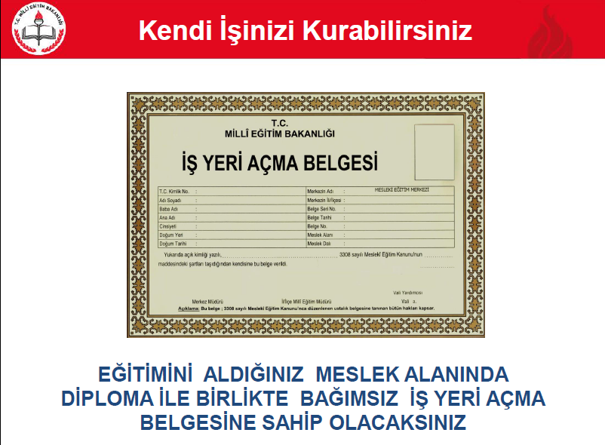

Slide 9
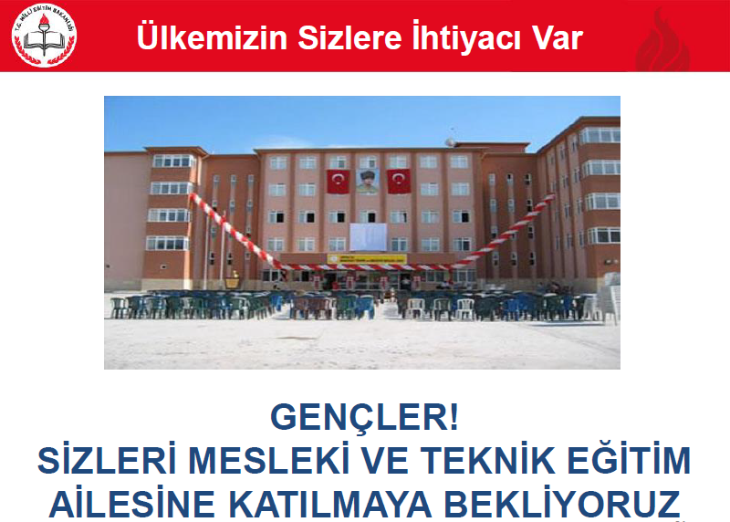

Slide 10
TATVAN MESLEKİ VE TEKNİK ANADOLU LİSESİ
ELEKTRİK ELEKTRONİK TEKNOLOJİSİ ALANI

Slide 11
Eğitim ve Kariyer İmkânları

Slide 12
Meslek lisesinden sonra “Yükseköğretime Geçiş Sınavı’nda başarılı olanlar, lisans programlarına ya da meslek yüksek okullarının ilgili bölümlerine devam edebilirler.
Elektrik-Elektronik Teknolojisi alanında eğitim almış kişiler, kamuya veya özel sektöre ait işletmelerde çalışabilirler, kendi iş yerlerini de açabilirler.

Slide 13
ELEKTRİK TESİSATÇISI/ELEKTRİK TESİSATÇISI VE PANO MONTÖRÜ

Slide 14
TANIM
Bina içinde ve dışında, yüksek gerilim tesisatı hariç elektrik tesisatının yapılması, bakımı ve arızalarının giderilmesi işini yapan kişidir.

Slide 15
Elektrik-Elektronik Teknolojisi alanı, altında yer alan dallarının yeterliklerini kazandırmaya yönelik eğitim ve öğretim verilen alandır.
Elektrik-Elektronik Teknolojisi alanı bugün diğer tüm alanları geliştiren, temel ve üretken bir sanayiye dönüşmüş durumdadır.
Alan, bugün kendi tasarım ve teknolojilerini geliştirecek güce ulaşmıştır.

Slide 16
A- GÖREVLER
Bağlantı gücü 16 KW ‘a kadar olan binaların elektrik içi tesislerinin plan, proje, resim ve hesaplarını hazırlar,
Bağlantı gücü 75 KW’ 400 volta kadar olan tesislerin elektrik iç tesisatını yapar,
Bağlantı gücü 500 KW, 400 volta kadar olan tesisleri işletir,ve bakımını yapar,
Kendileri tarafından yapılan tesislerin; bakım, muayene bağlantı ve kabulü için gerekli işlemleri tamamlar.

Slide 17
KULLANILAN ARAÇ, GEREÇ VE EKİPMAN
Avometre (ampermetre, voltmetre, ohmetre) wattmetre, sayaç,
El matkabı, havya, pense, tornavida, kargaburun, kontrol kalemi, çekiç, keski, yan keski vb.,
PVC (plastik) boru ve spiral (bükülgen), boru, klavuz, yalıtım malzemeleri, duylar, anahtar ve priz çeşitleri, (sıvaüstü, ankestra, antgron) enerji dağıtım tabloları, sigorta ve şalter çeşitleri.

Slide 18
B- MESLEĞİN GEREKTİRDİĞİ GENEL ÖZELLİKLER
Elektrik tesisatçısı olmak isteyenlerin,
El becerisi olan,
Dikkatli, tedbirli,
Yönergeyi izleyebilen,
Sorumluluk duygusu gelişmiş kimseler olmaları gerekir.

Slide 19
ELEKTRİK BÖLÜMÜ TANITICI FOTOLAR

Slide 20
ELEKTRONİK ATÖLYESİ

Slide 21
TESİSAT ATÖLYESİ

